Slide 1
Exynos 4412处理器及Androx Studio
主要内容：
Exynos 4412处理器主要特点
Exynos 4412实验系统的结构
Exynos 4412接口和控制
Androx Studio集成开发环境介绍

Slide 2
教学目标
掌握Androx Studio集成开发环境进行编辑和调试汇编语言和C语言的方法
掌握Makefiel文件的编写方法
初步掌握Exynos 4412实验系统的使用。

Slide 3
十 Exynos 4412 平台
开发环境Androx Studio
Adb：C及汇编运行
Android Debug Bridge 用于调试安卓设备的工具，可以通过电脑来对安卓设备进行各种底层操作。

Slide 4

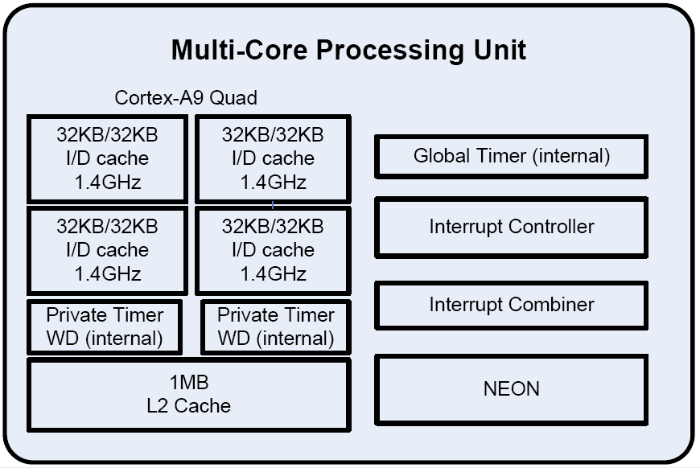
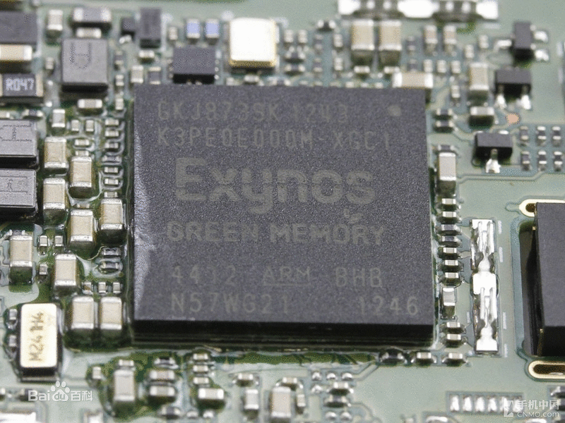
Exynos 4412四核处理器
Exynos 【'eksnəs】
希腊单词Exypnos (Smart)和 Prasinos (Green)各取前后三个字母组成

Slide 5
Cortex A9
ARM处理器ARM11以后的产品改用Cortex命名，并分成A、R和M三类。 “A”系列：尖端的基于虚拟内存的操作系统和用户应用；“R”：实时系统；“M”：微控制器。
单 MPCore
Cortex-A9 处理器的设计旨在打造最先进的、高效率的、长度动态可变的、多指令执行超标量体系结构，提供采用乱序猜测方式执行的 8 阶流水线处理器

Slide 6
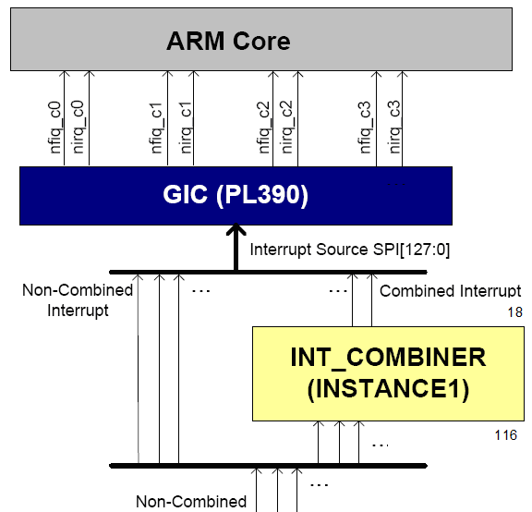
Interrupt Combiner

Slide 7
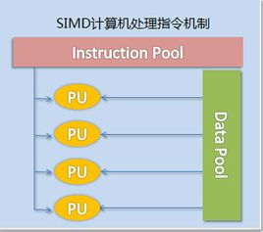
NEON：ARM架构处理器扩展结构
一种128位SIMD(Single Instruction, Multiple Data,)扩展结构。可使复杂视频编解码器的性能提升 60-150%
Add r0, x1, x2
以加法指令为例，单指令单数据（SISD）的CPU对加法指令译码后，执行部件先访问内存，取得第一个操作数；之后再一次访问内存，取得第二个操作数；随后才能进行求和运算。而在SIMD型的CPU中，指令译码后几个执行部件同时访问内存，一次性获得所有操作数进行运算。这个特点使SIMD特别适合于多媒体应用等数据密集型运算。

Slide 8
Exynos 4412开发板的结构

Slide 9
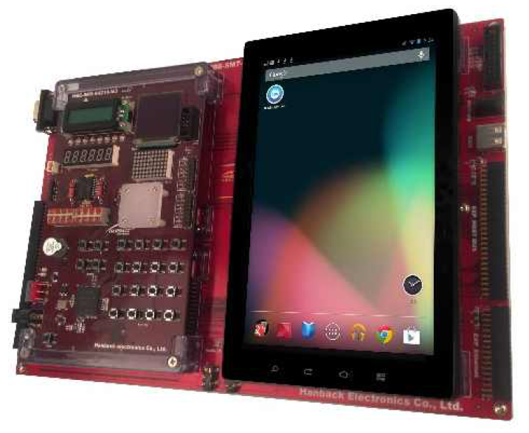
核心板和母版

Slide 10
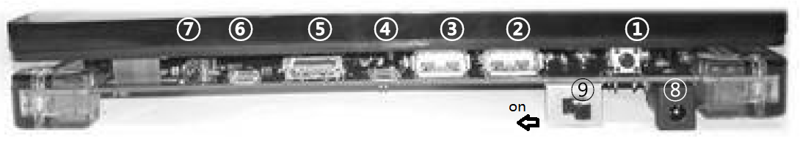
SM7平板电脑右侧
① 电源开关: 用于启动目标板。
② USB 主机端口1: 连接类似于键盘或鼠标的USB外设时使用。
③ USB 主机端口2: 与USB主机端口1相同。
④ USB-to-Serial 端口: 用于调试
⑤ HDMI 端口: HDMI线缆连接到TV或显示器输出目标板画面时使用。
⑥ OTG 端口:
⑦ 语音输出端口:外扬声器或耳机输出语音时使用。
⑧ 电源插座:供给外部直流电源(5V 3A)时使用。
⑨ 电源开关: 断开电池电源或供给电源时使用。

Slide 11
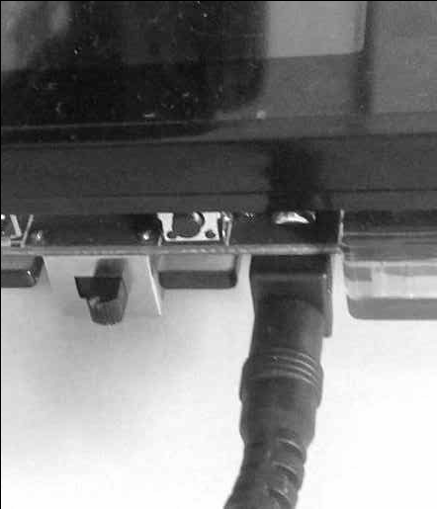
开启电源和目标板的启动过程如下：
① 利用所提供的电源适配器（5V 3A)
来供应和启动电源。当电池充电完成后可以
不连接电源适配器。如果和基板一起使用
必须把电源连接到基板。

Slide 12
② SM7平板的电源开关拨到“ON” (↓)的位置。

Slide 13
③ 按住电源键大约2秒钟就会开启SM7的目标板。

Slide 14

④ 正常启动后可以看到如下所示的安卓系统主界面。刚启动时，会受到系统高速缓存存储器的影响，时间会发生延迟。

Slide 15
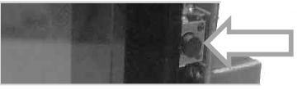
关闭目标板
在SM7平板启动的状态下按住电源键大约2秒。

Slide 16
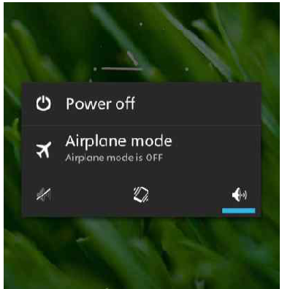
弹出终止对话窗口后，选择【终止】。

Slide 17
把电源开关拨到OFF(↑)状态后，切断电源。
如果不关机，会造成系统的电池耗尽，再次开机会等待很长时间，影响实验进行！
每次实验完，要检测一下实验板，关闭所有的指示灯。

Slide 18
AndroX Studio开发环境
C编译器为 "arm-linux-androideabi-gcc"，
汇编为"arm-linux-androideabi-as"。
ARM C 代码编译
为了理解交叉工具链中包含的二进制用例的实用性，如下所示编辑一个SM7目标板用的hellowold程序，编译生成ARM用二进制文件的例子。

Slide 19
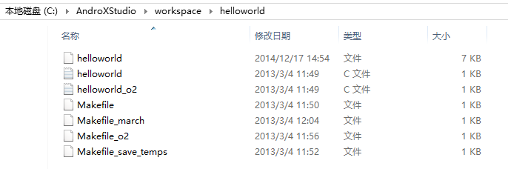
①执行AndroX Studio的"Command窗口"，进入"C:\AndroXStudio\workspace"。创建 helloworld文件夹，通过notepad在新创建的文件夹内创建helloworld.c文件。

Slide 20
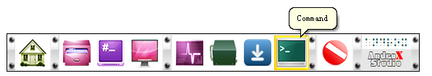
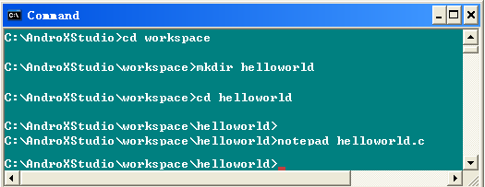

Slide 21
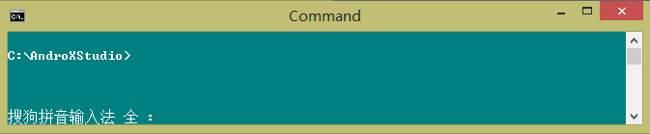
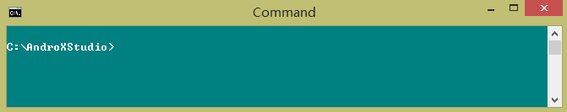
中文和英文的切换：
Ctrl + space

Slide 22
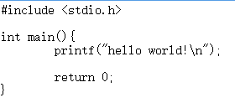
helloworld.c
② 输入如下代码，进行保存，关闭编辑器。。
#include<stdio.h>
int main(){
printf("hello world! \n");
return 0;
}

Slide 23

Makefile
③ 通过编辑器编辑helloworld.c文件的Makefile文件如下所示。注意Makefile名字不带扩展名。“-g”选项表示编译包含调试信息。
Include C:/AndroXStudio/Tools/make_comm
all:
$(CC) –g –o helloworld helloworld.c $(CFLAGS) $(LDFLAGS)

Slide 24
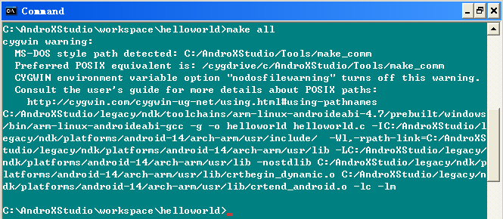
④ 执行make all（all可以省略） 指令，使用Make编译helloworld.c文件。

Slide 25
⑤ 用notepad编辑器编译的文件后面会自动添加.txt扩展名 (Makefile.txt)，需要删除扩展名，或者使用选项字符"-f"和带扩展名的文件进行编译(make –f Makefile.txt 指令)。

Slide 26
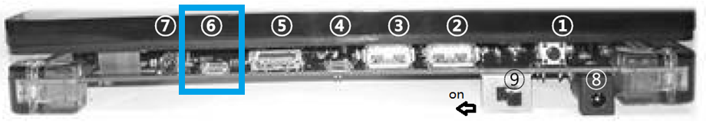
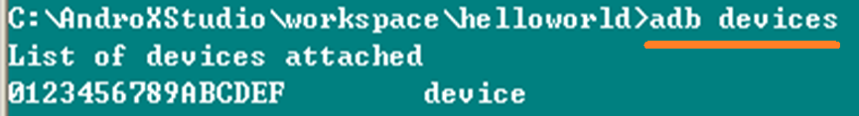
⑥ SM7目标板和主机通过USB线缆进行连接，通过指令 "adb devices"确认是否识别到了硬件。
⑥ OTG 端口:
可能无法联机，需要关闭台式机的360杀毒软件！

Slide 27
⑦ 通过指令"adb push helloworld /data"将执行文件helloworld发布到目标板的 "/data" 。

Slide 28
⑧ 对被传送的文件赋予执行权限。执行目标板shell缺省远程指令"adb shell"，通过指令"chmod 777 /data/helloworld"设置文件的执行权限，chmod是linux指令， "777"是指 "rwx rwx rwx"拥有者、工作组、其他 的"读(r) 写(w), 执行(w)的权限。"/data/helloworld"是作用对象。

Slide 29

⑨ 执行"adb shell time /data/helloworld" 指令，执行发布的程序。通过执行linux"time"指令，指定程序执行终止输出的时间。

Slide 30
【命令】time — 执行命令并计时
【格式】time [-p] command [arguments...]
【说明】
执行命令行"command [arguments...]"，命令行执行结束时在标准输出中打印执行该命令行的时间统计结果，其统计结果包含以下数据：
1)实际时间(real time): 从command命令行开始执行到运行终止的消逝时间；
2)用户CPU时间(user CPU time): 命令执行完成花费的用户CPU时间，即命令在用户态中执行时间总和；
3)系统CPU时间(system CPU time): 命令执行完成花费的系统CPU时间，即命令在核心态中执行时间总和。
其中，用户CPU时间和系统CPU时间之和为CPU时间，即命令占用CPU执行的时间总和。实际时间要大于CPU时间，因为Linux是多任务操作系统，往往在执行一条命令时，系统还要处理其它任务。

Slide 31
作业：
1.修改helloworld.c，使其能够显示自己的中文名字，将修改后的helloworld.c 和makefile文件上传到教学平台。
2.将修改程序后执行结果的截图（含自己的中文名字）上传到教学平台。

